Slide 1

第4章 热力学基础
§4.1 热力学第一定律
§4.2 理想气体等值过程和绝热过程
§4.3 循环过程
§4.4 热力学第二定律
§4.5 熵 熵增加原理
§4.6 热力学第二定律的统计意义
玻尔兹曼熵

Slide 2
以观察和实验为依据，从能量的观点来说明热、功等基本概念，以及他们之间相互转换的关系和条件。

Slide 3
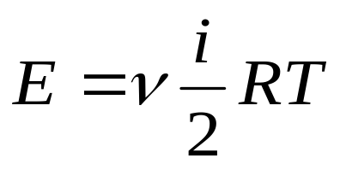
§4.1 热力学第一定律
一、内能 功和热量
实际气体内能：所有分子热运动的动能和分子势能的总和。
内能是状态量: E = E(T,V )
理想气体内能:
是状态参量T的单值函数。
系统内能改变的两种方式
1.做功可以改变系统的状态
摩擦升温（机械功）、电加热（电功）
功是过程量

Slide 4
2. 热量传递可以改变系统的内能
热量是过程量
使系统的状态改变，传热和作功是等效的。
作功是系统热能与外界其它形式能量转换的量度。
热量是系统与外界热能转换的量度。

Slide 5
二、准静态过程
当热力学系统在外界影响下，从一个状态到另一个状态的变化过程，称为热力学过程，简称过程。
准静态过程
非静态过程
热力学过程
准静态过程：系统从一平衡态到另一平衡态，如果过程中所有中间态都可以近似地看作平衡态的过程。
1. 准静态过程是理想化过程
←快
←无限缓慢
非平衡态
接近平衡态

Slide 6
如何判断“无限缓慢”？
弛豫时间τ : 系统从一个平衡态变到相邻平衡态所经过的时间
τ
平衡破坏 → 新的平衡
Δt_{过程} >> τ ：过程就可视为准静态过程
所以无限缓慢只是个相对的概念。
非静态过程：系统从一平衡态到另一平衡态，过程中所有中间态为非平衡态的过程。
2. 准静态过程可用过程曲线来表示
等容线
p
p－V图上，一点代表一个平衡态，一条连续曲线代表一个准静态过程。
等压线
等温线
0
p－V图
V

Slide 7
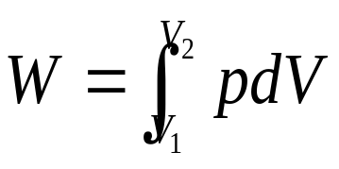
三、准静态过程的功与热量
1.体积功
当活塞移动微小位移dl时，
系统对外界所作的元功为：
p
S
dW = Fdl
= pSdl
= pdV
dl
p₁
a
dV>0,dW>0系统对外界作正功
dV<0,dW<0系统对外界作负功
dV=0,dW=0系统不作功
p
I
p₂
b
功是过程量。
如图示两过程的体积功
V
0
V₁
dV
V₂

Slide 8
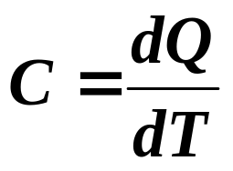
作功改变系统热力学状态的微观实质：
碰撞
分子无规则运动的能量
分子规则
运动的能量
功是系统与外界交换的能量的量度
2.准静态过程中热量的计算
热容量(C) ：系统在某一无限小过程中吸收热量dQ与温度变化dT的比值称为系统在该过程的热容量．
单位是J·K⁻¹
热容量与比热的关系为 C=Mc _{比}

Slide 9
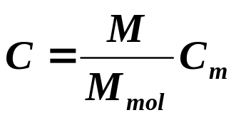
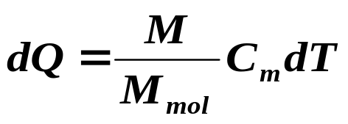
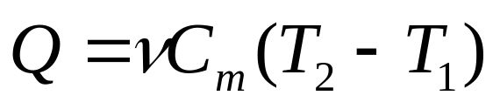
摩尔热容量(C_{m}) ：一摩尔物质的热容量叫摩尔热容量，单位为J·mol⁻¹·K⁻¹．
利用热力学第一定律
♦ 传热的微观本质是
分子无规则运动的能量
碰撞
从高温向低温物体的传递
♦热量也是能量变化的量度

Slide 10
四、热力学第一定律
对于任一过程 ，系统与外界可能同时有功和热量的交换,且系统能量改变仅为内能时，根据能量守恒有。
ΔE ＝ Q + (-W)
或 Q ＝ ΔE + W
规定：
系统吸热，Q>0，放热，Q<0；
系统对外作功，W>0，外界对系统做功，W<0．
系统内能增加，ΔE>0,内能减少ΔE<0。
如果系统经历一微小变化过程，则
dQ ＝ dE + dW
对准静态过程，可以分别表示为：
dQ ＝ dE + pdV

Slide 11
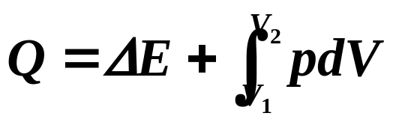
热力学第一定律又可表述为：
制造第一类永动机是不可能的．

Slide 12
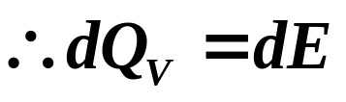
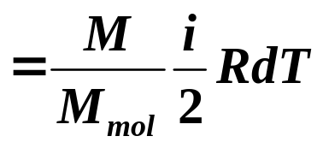
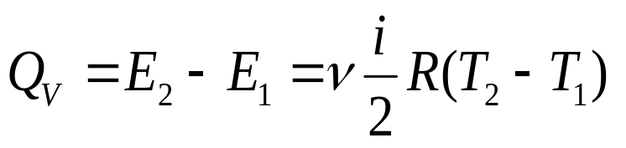
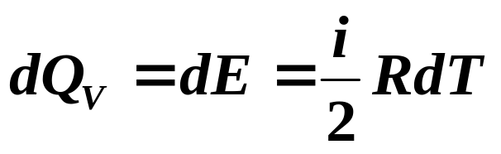
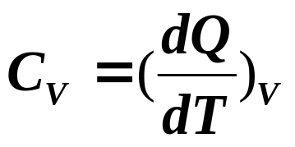
§4.2 理想气体等值过程和绝热过程
一、等体过程
p
p₂
II
dV=0，dW=pdV=0
p₁
I
0
V₁
V
定体摩尔热容量

Slide 13
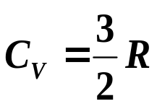
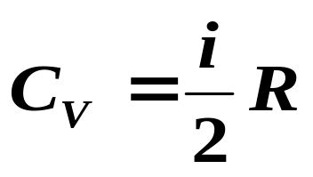
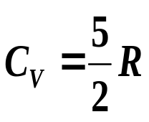

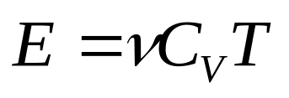
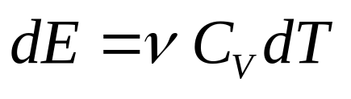
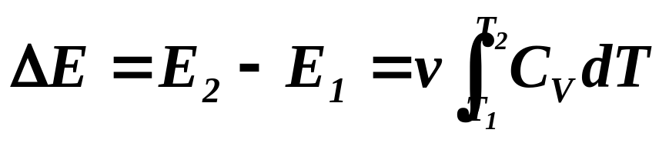
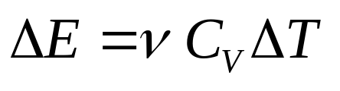
单原子理想气体
双原子理想气体
多原子理想气体
理想气体内能
理想气体的任一 T₁→T₂ 过程,
若C_{V} 近似为常数,则有

Slide 14
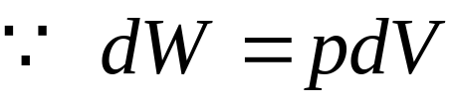
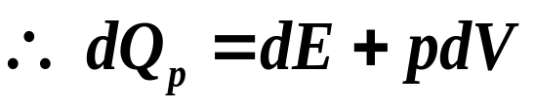
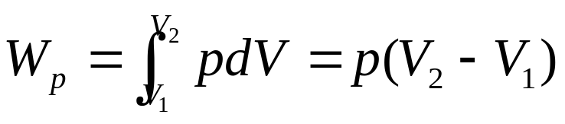
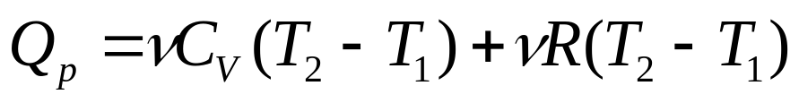
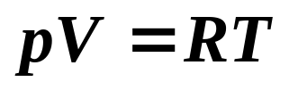
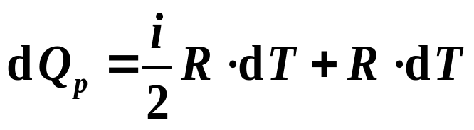
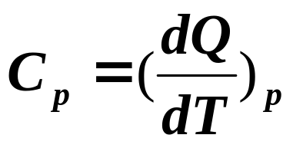
二、等压过程(dP=0)
p
I
II
p₁
0
V₁
V₂
V
定压摩尔热容量
dQ_{p} = dE+dA_{p}
= C_{V}dT+pdV
微分得
pdV=RdT

Slide 15
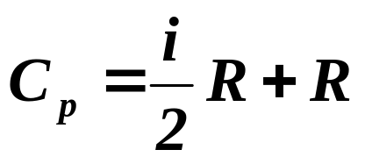
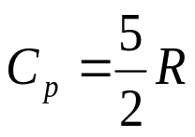
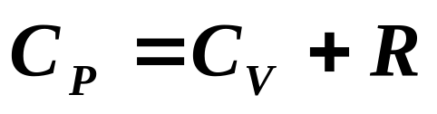
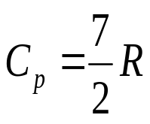
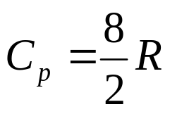
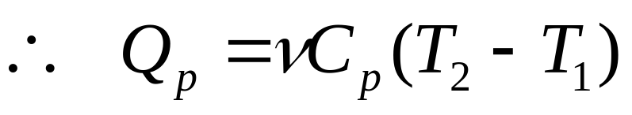
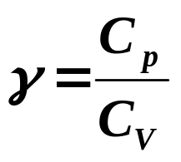
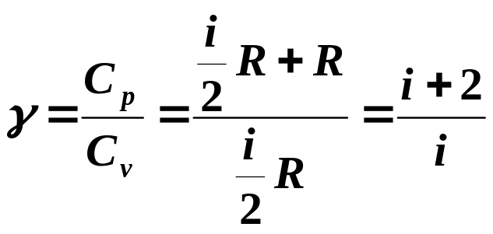
单原子理想气体
双原子理想气体
迈耶公式
多原子理想气体
比热容比
绝热系数
理想气体
γ 的理论值：
对单原子分子, i=3, γ =1.67
对刚性双原子分子, i=5, γ =1.40
对刚性多原子分子, i=6, γ =1.33

Slide 16
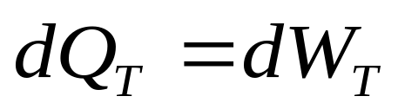
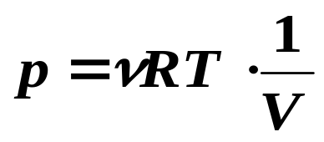
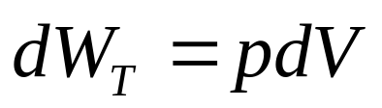
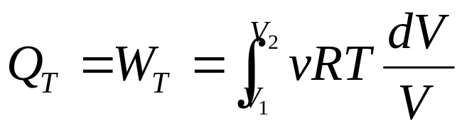
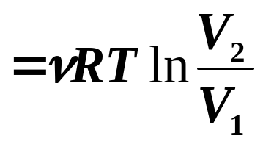
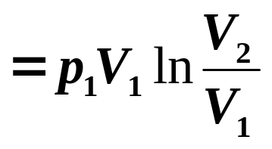
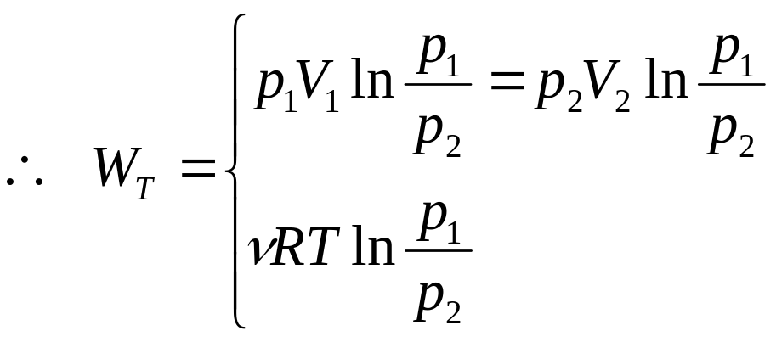
三、 等温过程
p
p₁
I
dT=0， dE=0
p₂
II
0
V₁
V₂
V

Slide 17
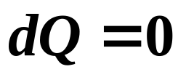
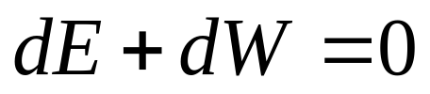
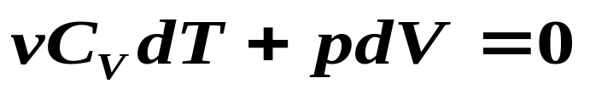
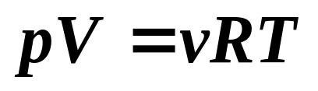
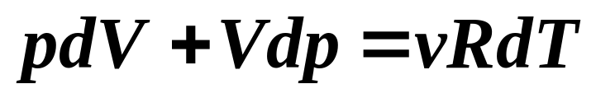
四、绝热过程
若系统状态变化过程中，系统与外界没有热交换.
特征
1.绝热方程
对于准静态过程有
(1)
取微分得
(2)
由(1)和(2)消去vdT
Notes:
在绝热过程中
dE＝－dA 外界对系统做功，全部用来增加系统的内能
－dE＝dA 系统对外界做功，全部以消耗系统内能为代价

Slide 18
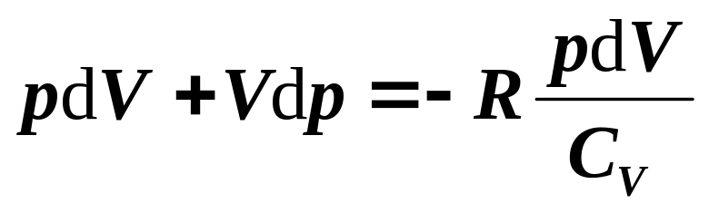
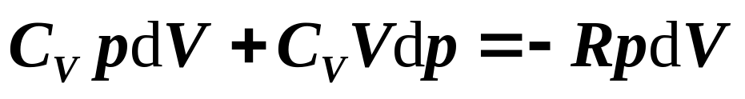
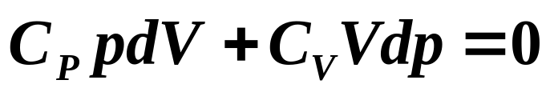
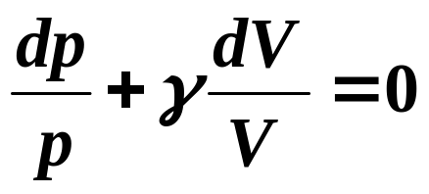



得
上式积分
得

Slide 19





──又称泊松方程
2.绝热线与等温线
P
绝热线
pV ＝ C₁，等温线
pV^{r}＝C₂，绝热线
等温线
A(P_{A}V_{A} T)
P
(P₂V₂ T₁)
对于等温过程
(P₃V₂ T₂)
V₁
V₂
V

Slide 20








对于绝热过程：
∵ γ> 1
即绝热线要徒一些。

Slide 21

物理方法
（注意绝热线上各点温度不同）
P
绝热线
等温线
A(P_{A}V_{A} T)
P
(P₂V₂ T)
(P₃V₂ T₃)
V₁
V₂
V
从A点沿等温膨胀过程 V↑→ n↓→p↓
从A点沿绝热膨胀过程 V↑→ n↓→p↓
且因绝热对外做功 E↓→ T↓→ p↓
∴ p₃ < p_{２.}

Slide 22








3.绝热过程中功值计算

Slide 23






例4.1 1mol单原子理想气体，由状态 ，先等体加热至压强增大1倍，再等压加热至体积增大1倍，最后再经绝热膨胀，使其温度降至初始温度，如图所示.试求：
(1)状态d的体积 ；
(2)整个过程对外做的功；
(3)整个过程吸收的热量.
解 (1)

Slide 24





由绝热方程
(2)先求各分过程的功
整个过程对外做的总功为

Slide 25


(3)计算整个过程吸收的总热量有两种方法
方法一：根据整个过程吸收的总热量等于各分过程吸收热量的和.先求各分过程热量为

Slide 26




方法二：对abcd整个过程应用热力学第一定律：

Slide 27
§4.3 循环过程 卡诺循环
一、循环过程
特点: ΔE＝0
准静态循环在p—V图上是一条封闭曲线
p
b
p
a
a
b
W_{净}
W_{净}
c
c
d
d
0
V_{a}
V_{c}
V
0
V
V_{a}
V_{c}
正循环和逆循环
正循环(顺时针): W_{净} >0
逆循环(逆时针): W_{净} <0

Slide 28


二、循环效率
p
b
Q₁
正循环:系统循环一次
a
净 功 W_{净} > 0
净吸热 Q_{净} = Q₁ - Q₂
W_{净}
c
Q₂
d
热一定律 Q₁－Q₂＝W_{净} >0
0
V_{a}
V_{c}
V
正循环过程是通过工质将吸收的热量Q₁中的一部分转化为有用功W_{净}，另一部分热量Q₂放回给外界 .
热机：就是在一定条件下，将热转换为功的装置
热机效率
由于Q与过程有关，∴η与过程有关

Slide 29

逆循环: 系统循环一次
净 功 W_{净} < 0
净放热 Q_{净} = Q₂ – Q₁
p
a
b
Q₁
W_{净}
c
Q₂
d
热一定律 Q₂－Q₁＝W_{净} ＜0
0
V_{a}
V_{c}
V
工质把从低温热源吸收的热量和外界对它所作的功以热量的形式传给高温热源。
致冷系数:

Slide 30





三.卡诺循环
工质在两个恒定的热源(T₁＞T₂)之间工作的准静态循环过程。由等温膨胀，绝热膨胀，等温压缩，绝热压缩四个过程组成。
p
a
1.卡诺热机
等温线上吸热和放热
Q₁
T₁
b
d
c
Q₂
T₂
0
v
两条绝热线
V₁
V₄
V₂
V₃

Slide 31




Slide 32


讨论
1 )卡诺热机效率:
只与T₁和T₂有关
与物质种类、膨胀的体积无关
2 ) 理论指导作用
提高高温热源的温度现实些

Slide 33


3)理论说明低温热源温度T₂ ≠ 0
说明热机效率
且只能
<
进一步说明
热机循环不向低温热源放热是不可能的
热机循环至少需要两个热源。否则，海水降0.01⁰C，可供全世界1700年所需能量，就无能源危机了。

Slide 34














2 卡诺致冷机（卡诺逆循环）
高温热源
A
B
卡诺致冷机
A
D
C
低温热源
卡诺致冷机致冷系数

Slide 35















讨 论
图中两卡诺循环 吗 ？

Slide 36




热机发展简介
1698年萨维利和1705年纽可门先后发明了蒸汽机 ，当时蒸汽机的效率极低 . 1765年瓦特进行了重大改进 ，大大提高了效率 . 人们一直在为提高热机的效率而努力， 从理论上研究热机效率问题， 一方面指明了提高效率的方向， 另一方面也推动了热学理论的发展 .
各种热机的效率
液体燃料火箭
柴油机
汽油机
蒸汽机

Slide 37

热机 ：持续地将热量转变为功的机器 .
工作物质（工质）：热机中被利用来吸收热量并对外做功的物质 .

Slide 38

冰箱循环示意图

Slide 39

思考：
一直敞开冰箱门 能制冷整个房间吗？
打开冰箱凉快一下

Slide 40







例2 一台电冰箱放在室温为 的房间里 ，冰箱储藏柜中的温度维持在 . 现每天有 的热量自房间传入冰箱内 , 若要维持冰箱内温度不变 , 外界每天需作多少功 , 其功率为多少? 设在 至 之间运转的致冷机 ( 冰箱 ) 的致冷系数, 是卡诺致冷机致冷系数的 55% .
解
由致冷机致冷系数 得
房间传入冰箱的热量

Slide 41




房间传入冰箱的热量
保持冰箱在 至 之间运转, 每天需作功
功率

Slide 42
§4.4 热力学第二定律
问题:
热力学第一定律:
一切热力学过程都应满足能量守恒。
但满足能量守恒的过程是否一定都能进行?
热力学第二定律:
满足能量守恒的过程不一定都能进行!
过程的进行还有个方向性的问题。

Slide 43
一. 热力学第二定律的两种表述
1.开尔文表述
不可能制作一种循环动作热机，只从单一热源吸热量，使其完全变为有用功，而不引起其他变化。
开尔文表述的另一说法是:
第二类永动机是不可能制成的。
第二类永动机又称单热源热机 ,
其效率 η = 100％, 即热量全部转变成功。
2.克劳修斯表述
不可能把热量自动地从低温物体传到高温物体而不产生其他影响。

Slide 44








3.两种表述的等价性
高温热源T₁
高温热源T₁
低温热源T₂
低温热源T₂
高温热源T₁
高温热源T₁
低温热源T₂
低温热源T₂

Slide 45
二、可逆过程和不可逆过程
1.自然过程的方向性
对于孤立系统，从非平衡态向平衡态过度是自动进行的，这样的过程叫自然过程。
功热转换的方向性
功 → 热
可以自然地进行
水
叶片
热 → 功
能否自然地进行？
重物
重物
绝热壁
热传导的方向性
热量可以从高温自动传递到低温区域.
但相反的过程却不能发生。

Slide 46
气体自由膨胀的方向性
气体自由膨胀是可以自动进行的,但自动收缩的过程谁也没有见到过。
扩散的方向性
不同气体自发地混合 ,不能自动分离.
自然过程不受外来干预(孤立系统),因此
一切与热现象有关的自然过程都都是按一定方向进行的, 反方向的逆过程不可能自动地进行。
热力学第二定律不仅指出了自然过程具有方向性，而且进一步指明了非孤立系统中,一切实际的宏观热力学过程都是不可逆的。

Slide 47
2. 可逆过程和不可逆过程
系统由某一状态经历某一过程达到另一状态，如果存在另一过程，它能使系统和外界同时复原，这样的过程就是可逆过程 。
可逆过程是理想过程
无耗散 + 准静态
可逆过程必然可以沿原路径的反向进行,系统和外界的变化可以完全被消除的过程。
不可逆过程, 用任何方法都不能使系统和外界同时恢复原状态的过程。
注意：不可逆过程不是不能逆向进行，而是说当过程逆向进行时，逆过程在外界留下的痕迹不能将原来正过程的痕迹完全消除。

Slide 48
(1) 实际的热力学过程是不可逆的
因为实际宏观过程都涉及热功转换、热传导和非平衡态向平衡态的转化。
(2) 不可逆过程是相互依存
一种不可逆过程的存在(或消失)， 则
另一不可逆过程也存在(或消失)
功热转换不可逆过程消失
⇒热传导不可逆过程消失
所以， 一切与热现象有关的实际宏观过程都是不可逆的。
任何一种不可逆过程的表述，都可作为热力学第二定律的表述！

Slide 49

§4.5 熵 熵增加原理
一.卡诺定理
可逆循环：组成循环的每一个过程都是可逆过程，则称该循环为可逆循环 。
热机可分为: 可逆热机和不可逆热机
卡诺循环可分为:
可逆卡诺循环和不可逆卡诺循环
1.在相同的高 、低温热源之间工作的一切可逆热机，其效率都相等，与工作物质无关；

Slide 50


２.在相同的高、低温热源之间工作的一切不可逆热机，其效率都不可能大于可逆热机的效率．

Slide 51




二、克劳修斯不等式
1.两个热源之间的循环
由卡诺定理
式中Q₁，Q₂取的是绝对值，如果对热量Q采用热一律中的符号规定，则有
克劳修斯不等式

Slide 52




２.任意的循环过程
第i个卡诺循环有
p
T_{i}
B
A
T_{i+1}
0
V
克劳修斯通过对卡诺定理的分析,首先从可逆过程引出了熵的概念。

Slide 53





三、克劳修斯熵
由于可逆循环有
p
I
B
A
II
0
V
上式表明,当系统从初态A经不同可逆过程变化到末态B时,积分 的值相等,与可逆过程路径无关

Slide 54



克劳修斯根据这个性质引入一个态函数S
定义:
初态A和末态B是系统的两个平衡态
这个态函数S在1865年被克劳修斯命名为entropy, 中译为“熵”，又称克劳修斯熵。
对于微小可逆过程
(1) 熵是系统的态函数.
(2) 熵值只有相对意义.
定义:

Slide 55


(3) 熵变只取决于始末两平衡态，与过程无关．
但系统从平衡态A经一不可逆过程到达另一平衡态B,其熵变△S的积分必须沿可逆过程来进行计算.
(4)熵值具有可加性。

Slide 56






四、熵增加原理
热力学第二定律可以用熵增加原理来描述.
1.不可逆过程
p
不可逆
Ｂ
考察不可逆循环
Ｉ
II
Ａ
可逆
０
Ｖ
而可逆过程的熵增为
因此不可逆过程的积分

Slide 57




熵变
不可逆过程的积分
对于微小不可逆过程
2. 可逆过程
对于微小可逆过程
对于孤立系统(绝热系统),系统与外界无热量交换,在任一微小过程中dQ=0,因此

Slide 58
在孤立系统中所发生的一切不可逆过程的熵总是增加。可逆过程熵不变──这就是熵增加原理
说明：
(1) 在不可逆过程中，Ｔ是热源的温度
熵变仅由初末状态决定，对可逆过程和不可逆过程是相同的
(2) 熵的极大值与平衡态相对应
孤立系统内发生的自发过程(不可逆过程)
(3) 对于非绝热或非孤立系统，熵可能增加，也可能减少, 此时系统熵变可分两部分
dS = dS_{i} + dS_{e}
dS_{i}: 系统内部不可逆过程产生，叫熵产生项
对任何系统都有 dS_{i}≥０

Slide 59
dS_{e}:系统与外界质量和能量交换产生，叫熵流项
(4) 熵增加原理是热二定律的数学表达式
因为熵增加原理与热力学第二定律都是表述热力学过程自发进行的方向和条件。

Slide 60
§4.6 热力学第二定律的统计意义 玻尔兹曼熵
一、热力学第二定律的统计意义
功热转换
机械能（或电能） ⇒ 热能
有序运动 ⇒ 无序运动
热传导
T₁
T₂
T
T
动能分布较有序
动能分布更无序
一切自然过程总是沿着无序性增大的方向进行
玻耳兹曼首先把熵和无序性联系起来。
并用热力学概率来描述系统的无序性

Slide 61




1.热力学概率
设有一热力学系统，只有a、b、c、d、 4个分子，讨论4个分子在A、B两部分的分布情况。
Ａ
Ｂ
微观态与宏观态
宏观态:表示A，B中各有多少个分子
微观态:表示A，B中各是哪些分子

Slide 62
宏观态 |  |  | 微观态 |  | 微观态数目 | 宏观态 概率
 | Ａ | Ｂ | Ａ | Ｂ
１ | ４ | ０ | abcd | 0 | １ | 1/16
２ | ３ | １ | bcd | a | ４ | 4/16
 |  |  | acd | b
 |  |  | abd | c
 |  |  | abc | d
３ | ２ | ２ | ab | cd | ６ | 6/16
 |  |  | ac | bd
 |  |  | ad | bc
 |  |  | bc | ad
 |  |  | bd | ac
 |  |  | cd | ab
４ | １ | ３ | a | bcd | ４ | 4/16
 |  |  | b | acd
 |  |  | c | abd
 |  |  | d | abc
５ | ０ | ４ | 0 | abcd | １ | 1/16

Slide 63


等概率原理
统计理论的“等概率”基本假设：
对于孤立系统,各微观状态出现的概率是相同的。
全部微观态数为16，每一微观态出现的概率为
可以证明，若总分子数为Ｎ，每一微观态出现的概率为
然而，各宏观态所包容的微观态数目是不相等的,因此，热力学的宏观态出现的概率是不等的.
热力学概率
某宏观态所对应的微观态数叫做该宏观态的热力学概率（微观容配数）用Ω表示

Slide 64

由上表可以看出
    宏观态1热力学概率: Ω=1
    宏观态2热力学概率: Ω=4
    宏观态3热力学概率: Ω=6
♦ 对应于微观状态数最多的宏观态就是系统的平衡态。
理论表明： 随着总分子数的增加，平衡态所包含的热力学概率会急剧增加，它们在微观态数中所占的比例也急剧增大。
一般热力学系统 N 的数量级约为10²³.
当N =N_{A}(1摩尔)时,
全部分子自动收缩到左边的宏观态

Slide 65
Ω
N
N/2
N
而左右各半的平衡态及其附近宏观态的热力学概率则占总微观状态数的绝大比例。

Slide 66
2.热力学第二定律的统计意义
孤立系统：
Ω 较小的
宏观状态
Ω 较大的
宏观状态
Ω
非平衡态
Ω _{max}
平衡态
在一孤立系统内所发生的一切自然过程总是由热力学概率小的宏观态向热力学概率大的宏观态进行。
注意：热力学第二定律的适用条件
(1) 适用于大量分子的系统，是统计规律。
(2）适用于孤立系统。

Slide 67
二. 玻尔兹曼熵
二. 玻尔兹曼熵
无序性增加 (定性)
Ω小 → Ω大 (定量)
1877年玻尔兹曼引入熵(Entropy)
表示系统无序性的大小
S = k lnΩ
S = k lnΩ
玻耳兹曼熵公式, k —玻耳兹曼常数
单位 : J.K⁻¹
(1)熵是系统中分子热运动无序性的一种量度
(2) 一个宏观状态 ↔ 一个Ω值 ↔ 一个S值
熵是系统状态的函数
(3) 熵具有可加性

Slide 68


两个子系统在一定条件下的热力学概率若分别用 Ω₁ 和 Ω₂表示, ，则在同一条件下整个系统的热力学概率Ω（根据概率法则）为
Ω= Ω₁ Ω₂
代入玻耳兹曼熵公式可得

Slide 69


例：一乒乓球瘪了（并不漏气），放在热水中浸泡，它重新鼓起来，是否是一个“从单一热源吸热的系统对外做功的过程”，这违反热力学第二定律吗？
球内气体的温度变了
例：在p=1.0atm，T=273.15K条件下，冰的融解热为Δh=334 kJ.kg⁻¹，试求:1kg冰融成水的熵变。
解：设想系统与273.15K的恒温热源相接触而进行
等温可逆吸热过程

Slide 70
熵的含义：
不可逆过程的方向是由概率小（微观态数少）的宏观态向概率大（微观态数多）的宏观态进行的；同时也是由有规律（混乱程度小）的状态向无规则（混乱程度大）的状态进行的。前一种状态称为有序状态，后一种状态称为无序状态。熵看成是系统无序程度的量度。
熵的增加就意味着无序程度的增加

Slide 71
平衡态时熵最大，表示系统达到了最无序的状态。
正是在这个意义上，使熵这一概念的内涵变得十分丰富
而且充满了生命活力。
现在，熵的概念以及有关的理论，已在物理、化学、气象、生物学、工程技术乃至社会科学的领域中，获得了广泛的应用。
一个系统的状态越是有序，它可能给予的信息就越多。例，对处于非平衡态的气体，通过观测可以获得气体宏观流动的各种数据。系统的状态越是无序，则可能给予的信息就越少。例，对处于平衡态的气体，则只能得到描写平衡态的少数几个参量。

Slide 72
熵的增加也意味着信息的减少。
熵是一个系统失去信息的量度或信息就是负熵。
最后必须指出：熵增加原理是对孤立系统而言的。

Slide 73
对于非孤立的开放系统来说，无序程度高的状态不一定就是概率大的状态，熵也可能在过程中减少从而使系统的无序程度降低。
这是因为开放系统熵的改变来自两个方面：一是系统内部的不可逆过程引起熵的增加，称为熵产生；一是与外界交换中流入系统的熵，称为熵流。在适当的条件下，可以造成负熵流，即系统向周围流出的熵大于本身产生的熵。这种情况下，系统的熵在变化过程中就会减少。例，生命系统就是一个高度有序的开放系统，熵愈低就意味着愈完善和健全而生命力愈强。早在本世纪四十年代，著名物理学家薛定谔就曾指出：生命系统之所以能够存在，就是因为它从环境中不断地得到“负熵”。

Slide 74
生物为什么能够进化？也正是由于它是开放系统，与外界有着充分的物质、能量以及熵的交流，因而从单细胞生物逐渐演化成现在这样丰富多彩的自然界。
按照太阳可提供给人类的负熵计算，地球上人口应在50亿内，现早已超出（约60亿），估计到2010年可达80 亿，极限人口100亿。我国最佳生存环境应将人口控制在7亿，极限人口14亿，现已达13亿。

Slide 75
熵概念的推广
一、 熵与能量
二、 熵与时间
三、 熵与生命
四、 熵与信息
五、 熵与社会

Slide 76
一、熵与能量
热Ι律： 能量守恒
热ΙΙ律： 能量转化能力
能力强
有序
无序
能力弱
有序到无序能量转化过程不可逆
一部分能量不能再作功
--能量退化

Slide 77
熵和能量退降
能量是作功的本领, 物体有多少能量就可作多少功.
例如，重力势能为E_{P} ，重力所作的功W = E_{P} 。
人类所关心的是可用(做有用功的)能量．但对于与热运动有关的能量—内能，并非全部能量都可用来作功。
能量的数量不变，但是能量越来越多地不能用来做功了！这称为能量的退降。
任何不可逆过程的出现，总伴随有“可用能量” 被贬值为“不可用能量”的现象发生。
后果使一部分能量变成不能作功的形式.

Slide 78
对热ΙΙ律深入认识
A)能量退化角度认识
孤立系统内发生的自发过程
必然导致能量的退化
B)熵的角度认识
孤立系统 … 导致熵的增加
熵是能量不可用程度的量度
能量危机 就是熵的危机

Slide 79
二 、熵与时间
1. 时间反演的对称性
物理学中很多领域
时间本质上都在描述可逆过程
从现在可知过去 也可知道未来
2.自然界存在的基本不对称性
热现象不具有时间反演对称性

Slide 80
数学家 史蒂芬指出：
至少存在三个时间箭头 将过去和将来分开
热力学箭头
无序度增加的时间方向
心理学箭头
只能记住过去
宇宙学箭头
宇宙膨胀
三个箭头所指方向一致

Slide 81



三、熵与生命
热ΙΙ律：孤立系统 无序度增加 熵增加
但生物进化过程：成长过程有序度增加
开放系统：
熵产生 内部(恒为正)
熵流 外界(可正 可负 可零)

Slide 82







<
称负熵流
生长阶段
>
有序度增加 从一种
有序到更高级的有序
<
成熟阶段
维持一种有序
衰亡阶段
有序度下降
生物系统在短期内或
局部熵积累过多 病态
<
>

Slide 83
从物理学的角度看 治疗的目的在于消除积熵
薛定谔说：生命赖负熵以存在
玻耳兹曼说：生物为了生存而作的一般斗争
既不是为了物质 也不是为了能量
而是为了熵而斗争
生物从外界吸收负熵
是以更大范围的熵增为代价的

Slide 84

四、熵与信息
香农：信息是事物肯定程度的量度
熵增等于信息的减少 信息与负熵等效
信息的获得意味着各种可能性中概率分布的集中
信息熵
对某种事物作出完全判断所缺的信息量

Slide 85
五、 熵与社会
可持续发展
环保

